Slide 1

iClean
Carlos Gomes
Guilherme Sousa
Guilherme Soares
Leonardo Victor
Lucas Yudi
Roberto Gomes

Slide 2
Contexto
do negócio
Introdução aos números e visão mercado

Slide 3
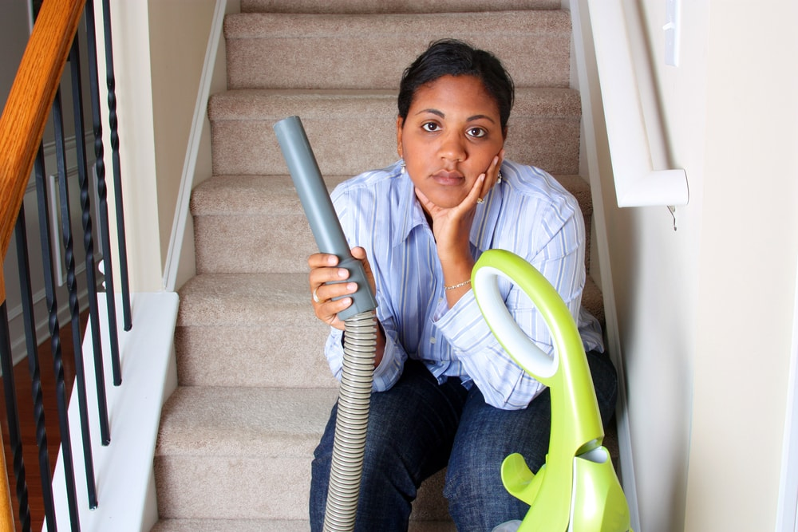
Problema
Poucas oportunidades de emprego
Rede de relacionamentos pouco ampla
Problemas com a remuneração da empregada

Slide 4

Nossa solução
Proposta

Slide 5
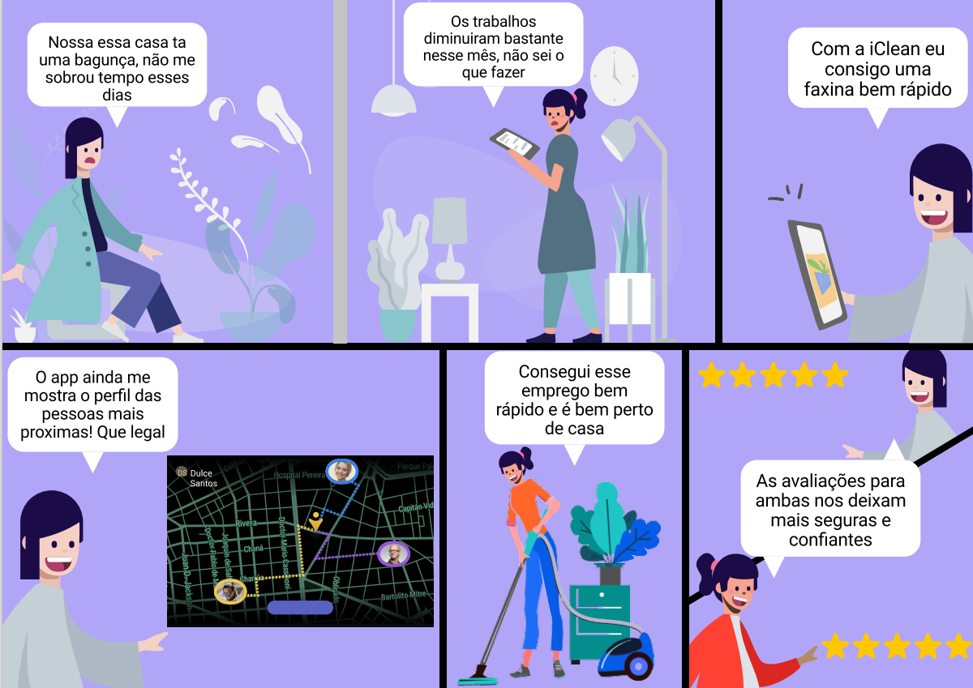
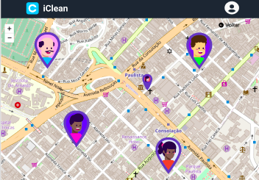
Storyboard

Slide 6
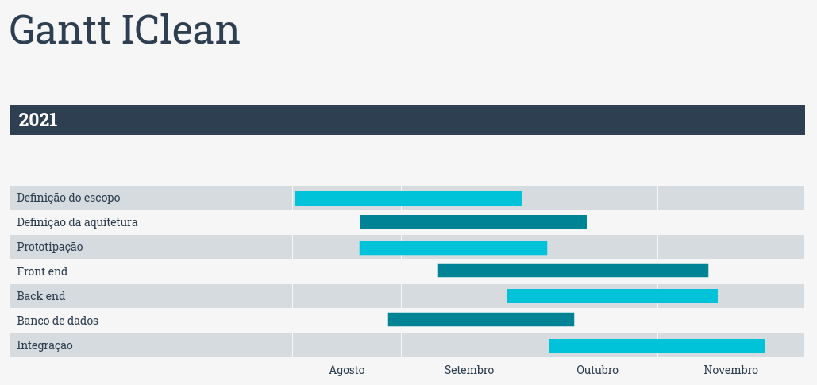
Gantt

Slide 7
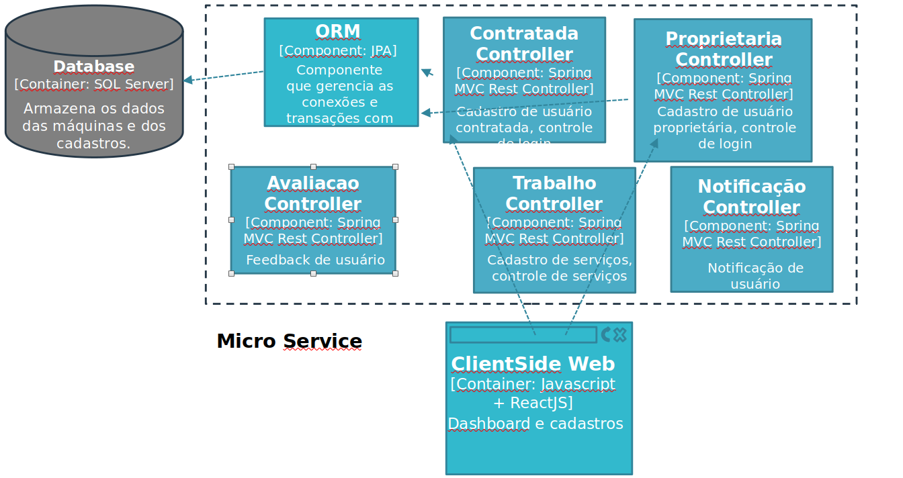
Diagrama de Arquitetura

Slide 8
Planilha UAT

Slide 9
Testes unitários

Slide 10
Documento layout

Slide 11
Abre a aplicação

Slide 12

White Paper

Slide 13

Obrigado!

